Slide 1
Справочная правовая система
«Консультант Плюс»

Slide 2
Цель занятия
Знакомство с системами семейства «Консультант плюс», работа в программе «Консультант плюс» (интернет версия).

Slide 3
Задачи:
Назначение и возможности программы.
Состав систем семейства «Консультант Плюс» по законодательству РФ.
Пополнение системы «Консультант Плюс».
Запуск программы «Консультант Плюс».
Работа в программе «Консультант Плюс»

Slide 4
Ответьте, пожалуйста, на вопросы
Что такое справочно-правовая система (информационно-правовая система)
Основным назначением справочно-правовых систем является
Основные задачи, решаемые с помощью СПС
Основные СПС в Российской Федерации
Свойства СПС
Классификация СПС

Slide 5
1.1. Назначение и возможности программы
Консультант Плюс – это современная справочная система, обеспечивающая большое количество возможностей и удобств при работе с текстовыми правовыми документами.

Slide 6
Возможности:
Добывание, хранение и систематизация вышедших и выходящих документов;
Быстрый поиск нужного документа в нужный момент времени;
Получение новых документов, внесение изменений и дополнений в старые.

Slide 7
В программе применяются технологии
Многоуровневый рубрикатор, базирующийся на общеправовом классификаторе отраслей законодательства.
Папки документов, в которых пользователь может сохранять подборки документов, например по тематикам, производить их объединение или пересечение.
Гипертекстовые ссылки – позволяют отслеживать взаимосвязи между документами и их редакциями. Щелкнув по гипертекстовой ссылке, можно перейти в текст другого документа.

Slide 8
Гипертекстовые ссылки бывают:
Прямые (респонденты) – документы, на которые действует просматриваемый документ.
Обратные (корреспонденты) – документы, которые действуют на просматриваемый документ.

Slide 9
1.2. Состав систем семейства «Консультант Плюс» по законодательству Российской Федерации
Консультант Плюс: Эксперт
Все нормативные акты РФ.
Правовые акты разъяснительного характера.
Правоприменительный акт.
Консультант Плюс: Версия Проф
Все нормативные акты РФ.
Правовые акты разъяснительного характера, кроме узкоспециальных.
Консультант Плюс: Российское законодательство
Все нормативные акты РФ общего значения.
Важнейшие правовые акты разъяснительного характера.
Раздел Нормативные документы системы
Консультант Бухгалтер
Нормативные документы по бухучету и налогообложению РФ.
Документы, используемые при рассмотрении вопросов в бухгалтерской практике.
Консультант Плюс: Налоги, Бухучет
Нормативные акты по бухучету и налогообложению в РФ.

Slide 10
Органы власти и управления. Заключено более 50 прямых договоров об информационном обмене между АО «Консультант Плюс» и органами власти и управления, согласно которым новые документы немедленно передаются в АО «Консультант Плюс».
«Консультант Плюс».
Здесь полученные документы подвергаются юридической обработке, в результате которой определяется место документа в тематической классификации, дается подробная справка о документе, устанавливаются связи между документами, составляются новые редакции документов, добавляются примечания в тексте и примечания в документе, устанавливается его статус: действует, был изменен, утратил силу, недействующая редакция, не применяется.
Также проверяется текст документа на соответствие оригиналу.
В результате этой работы формируется файл пополнения, который ежедневно в 13:00 передается во все регионы страны по каналам связи.

Slide 11
Региональные представительства «Консультант Плюс».
Представительства занимаются доставкой информации до конечного пользователя: либо курьером (4), либо по телефонной линии (5). Кроме этого представительства выполняют техническое и информационное обслуживание клиентов.
4) и 5) Персональные компьютеры конечных пользователей.
Пользователи: юристы, экономисты, менеджеры, землеустроители и другие специалисты.

Slide 12
1.3. Запуск программы
Рабочий стол ® Браузер ® http://www.consultant.ru/ ® ®Начать работу .

Slide 13
Быстрый поиск документа по известным реквизитам

Slide 14
Пример №1
Найдите Постановление Правительства РФ от 15.06.2007 N 375 "Об утверждении Положения об особенностях порядка исчисления пособий по временной нетрудоспособности, по беременности и родам гражданам, подлежащим обязательному социальному страхованию" в следующих трех случаях:
1) если известны номер и примерная дата принятия документа
2) если известны номер и вид документа;
3) если известны номер и орган, принявший этот документ.

Slide 15
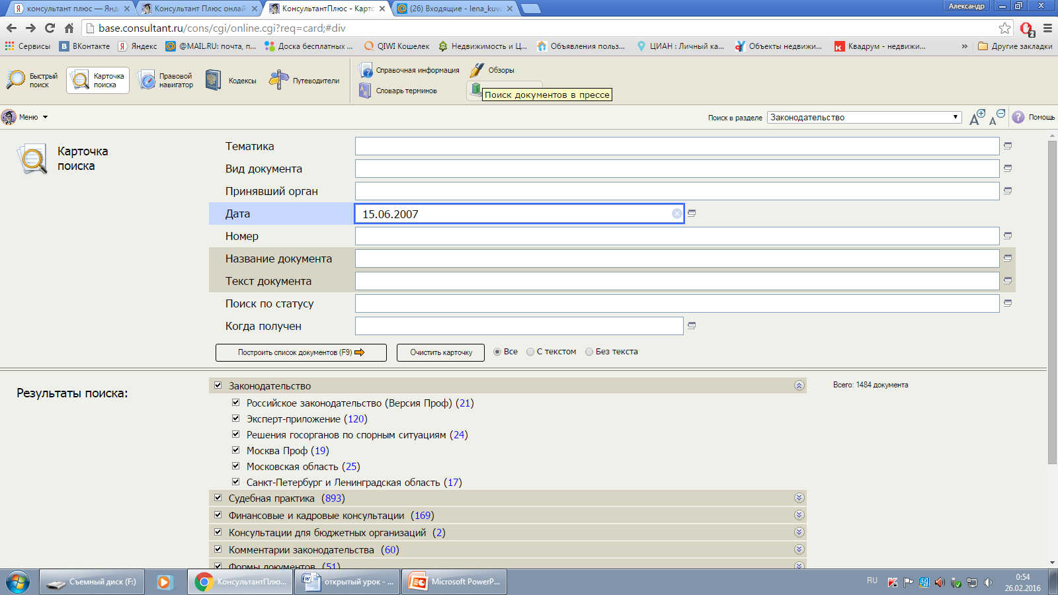
1) если известны номер и примерная дата принятия документа

Slide 16
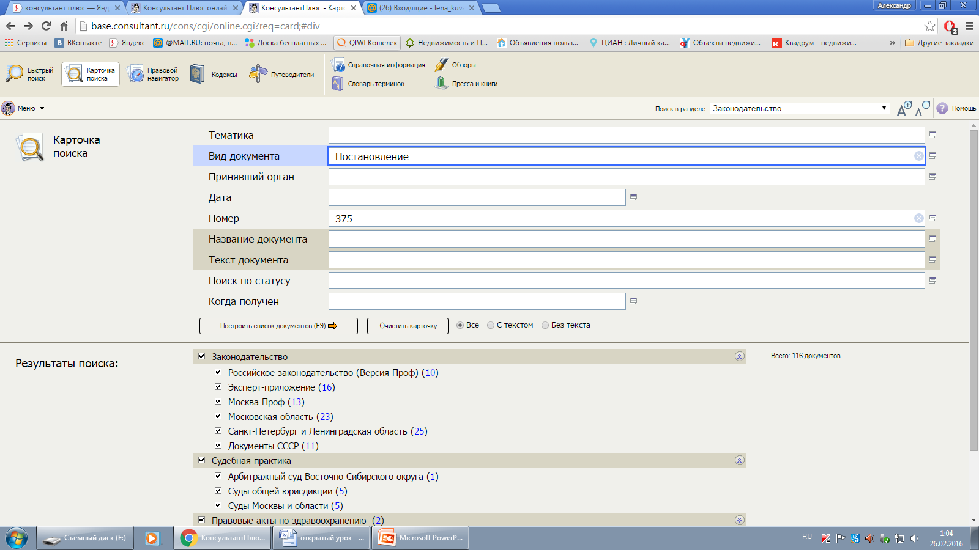
2) если известны номер и вид документа

Slide 17
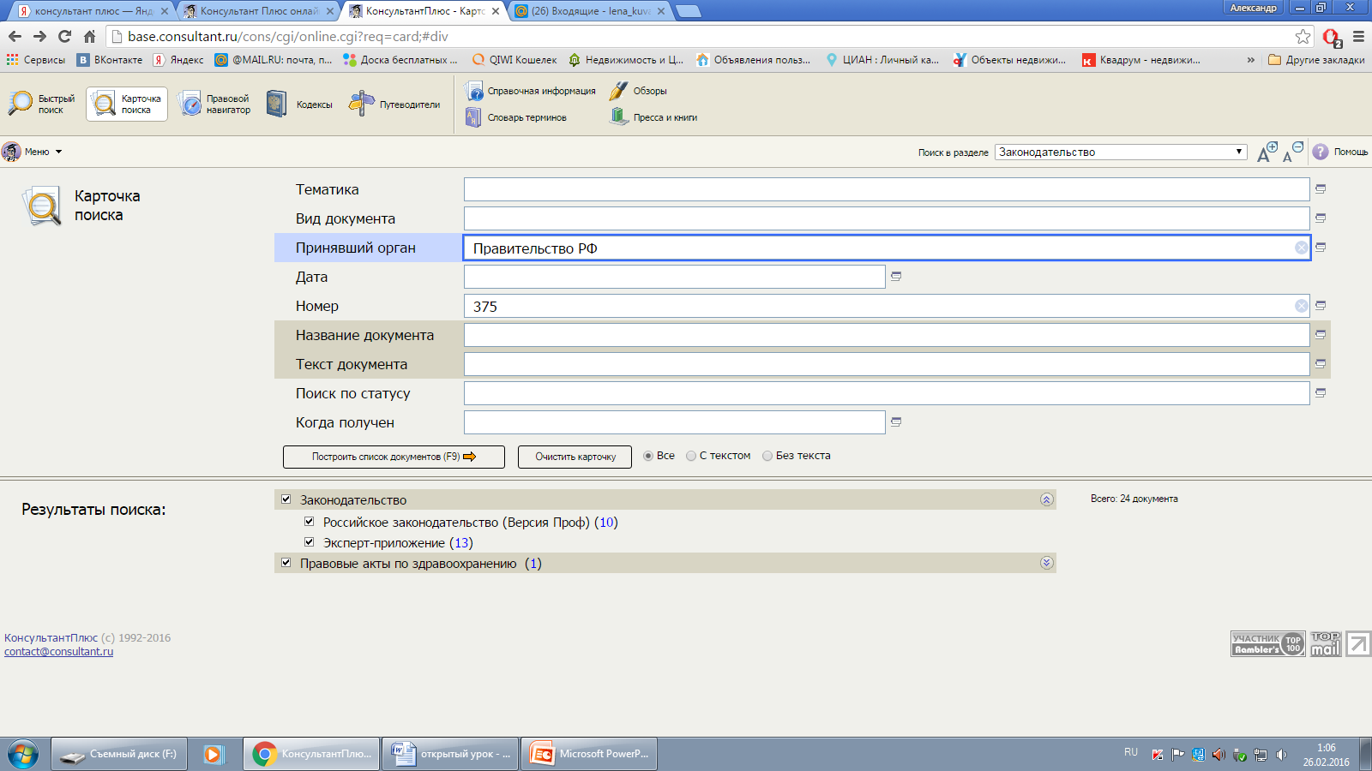
3) если известны номер и орган, принявший этот документ

Slide 18
Пример №2
Найдите письмо Роструда от 23.06.2006 N 948-6 <Исправление ошибок в трудовой книжке> в следующих трех случаях:
1) если известен номер этого документа;
2) если известна дата принятия и орган, принявший этот документ;
3) если известно название этого документа.

Slide 19
Быстрый поиск документа без известных реквизитов

Slide 20
Пример 1
Необходимо найти документы, в которых содержится информация о правилах регистрации счетов- фактур с исправлениями.
Технология выполнения:
Выбрать вкладку Карточка поиска.
В поле Текст документа ввести - Регистрация счетов-фактур с исправлениями.
Построить список документов.
Открыть документ.

Slide 21
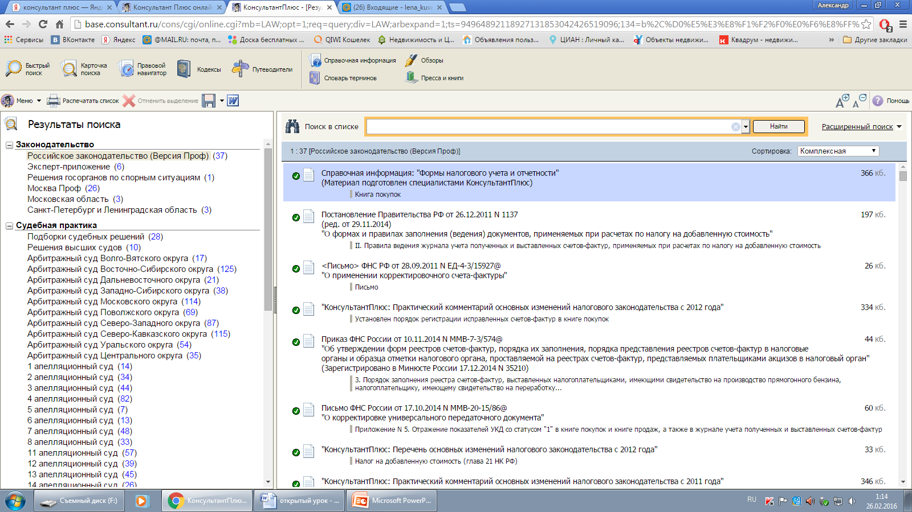

Slide 22
Пример 2
Найти документ, которым направлено разъяснение о том, облагается ли повышенная стипендия налогом. При этом неизвестно, кем принят этот документ: то ли Минобразованием РФ, то ли Рособразованием, то ли Минобрнауки РФ
Технология выполнения:
1Карточка поиска.
2. В поле «Принявший орган» последовательно выберем значения: МИНОБРНАУКИ РОССИИ, РОСОБРАЗОВАНИЕ, МИНОБРАЗОВАНИЕ РОССИИ, отмечая их каждый раз галочкой.
3. Соединим их логическим условием ИЛИ.
4. В поле «Текст документа» введем: СТИПЕНДИЯ НАЛОГ.
5. Построим список документов
6. Будет найдено Письмо Рособразования от 15.03.2005 № 16-55-69ин/04-06<Об освобождении от налогообложения стипендий>, из которого мы узнаем, что студенческие стипендии НДФЛ не облагаются.

Slide 23
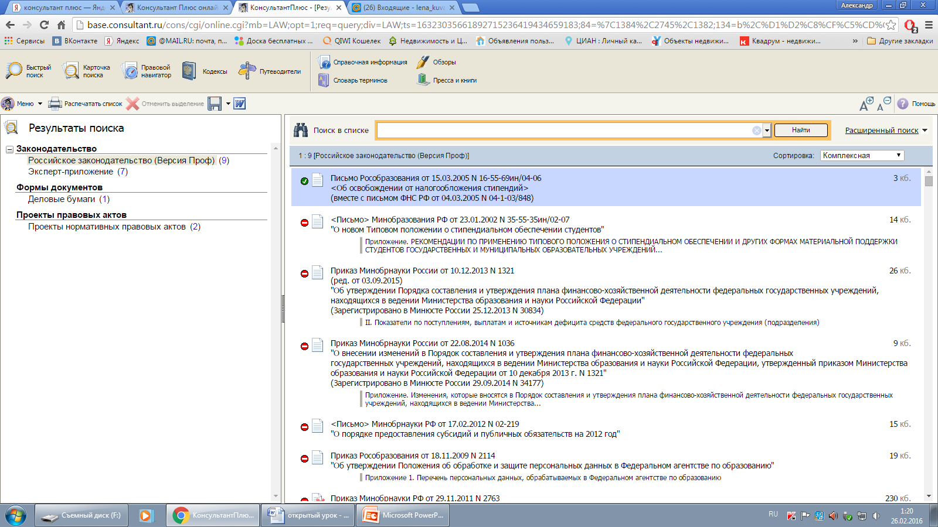

Slide 24
Пример 3
Найдите документ, принятый в первом квартале 2014 года, которым устанавливается коэффициент индексации социальной пенсии
Технология выполнения:
1. Поле "Текст документа" - " ИНДЕКСАЦИЯ СОЦИАЛЬНОЙ ПЕНСИИ ".
2. В поле "Дата": С 01.01.2014 ПО 31.03.2014
3 Строим список документов.
4. Открываем документ.

Slide 25
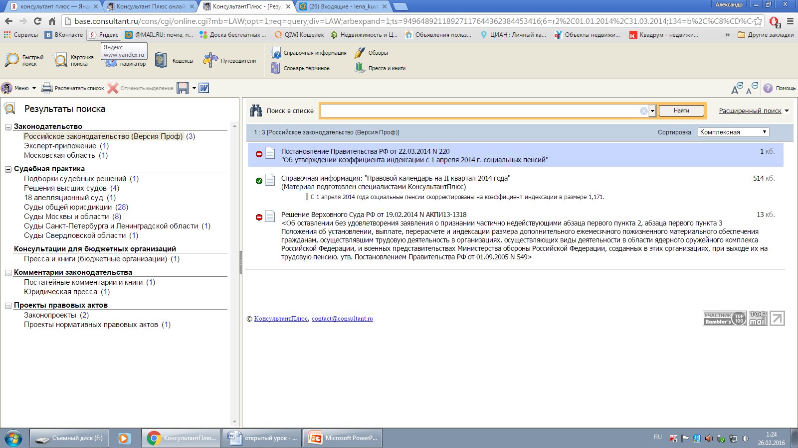

Slide 26
Самостоятельно:
Найти документы, в которых сказано о том, где расположен и из чего состоит штрих-код налоговых деклараций и иных документов, предоставляемых в налоговые органы.
Найти документ, определяющий размер возмещения по застрахованному вкладу в банках
Найти правила ввоза в РФ валюты и ценных бумаг.

Slide 27
Быстрый поиск документов по практическому вопросу с помощью «Правового навигатора»

Slide 28
Пример 1
Найти классификацию основных средств, включаемых в амортизационные группы.
Технология выполнения:
Выбрать вкладку Правовой навигатор.
В строке «Найти слова» набрать - ОС Классификация.
Отметить - Классификация ОС. Амортизационные группы.
Построить список документов.

Slide 29
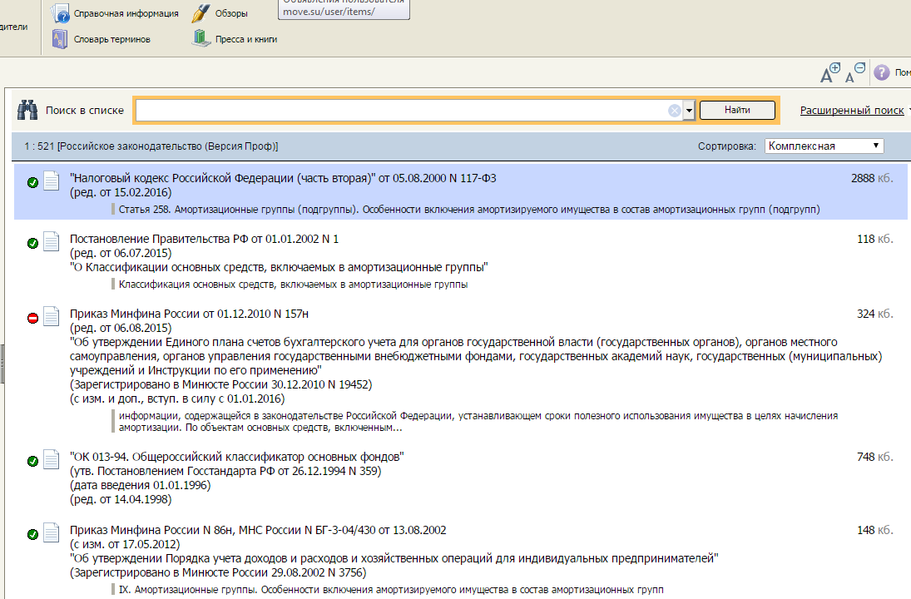

Slide 30
Пример 2
Гражданин А. добирался на работу транспортом предприятия. Выходя из автобуса, поскользнулся и травмировал ногу. Выясните, за счет каких источников финансируется выплата пособия по временной нетрудоспособности в этом случае (несчастный случай на производстве)
Технология выполнения
1. Выбираем "Правовой навигатор".
2. В строке набираем «БОЛЬНИЧНЫЙ НЕСЧАСТНЫЙ СЛУЧАЙ»
3. В группе понятий «БОЛЬНИЧНЫЙ ЛИСТ» выбираем ключевое понятие «БОЛЬНИЧНЫЙ ЛИСТ ПРИ ТРАВМЕ НА ПРОИЗВОДСТВЕ».
4. Строим список документов.

Slide 31
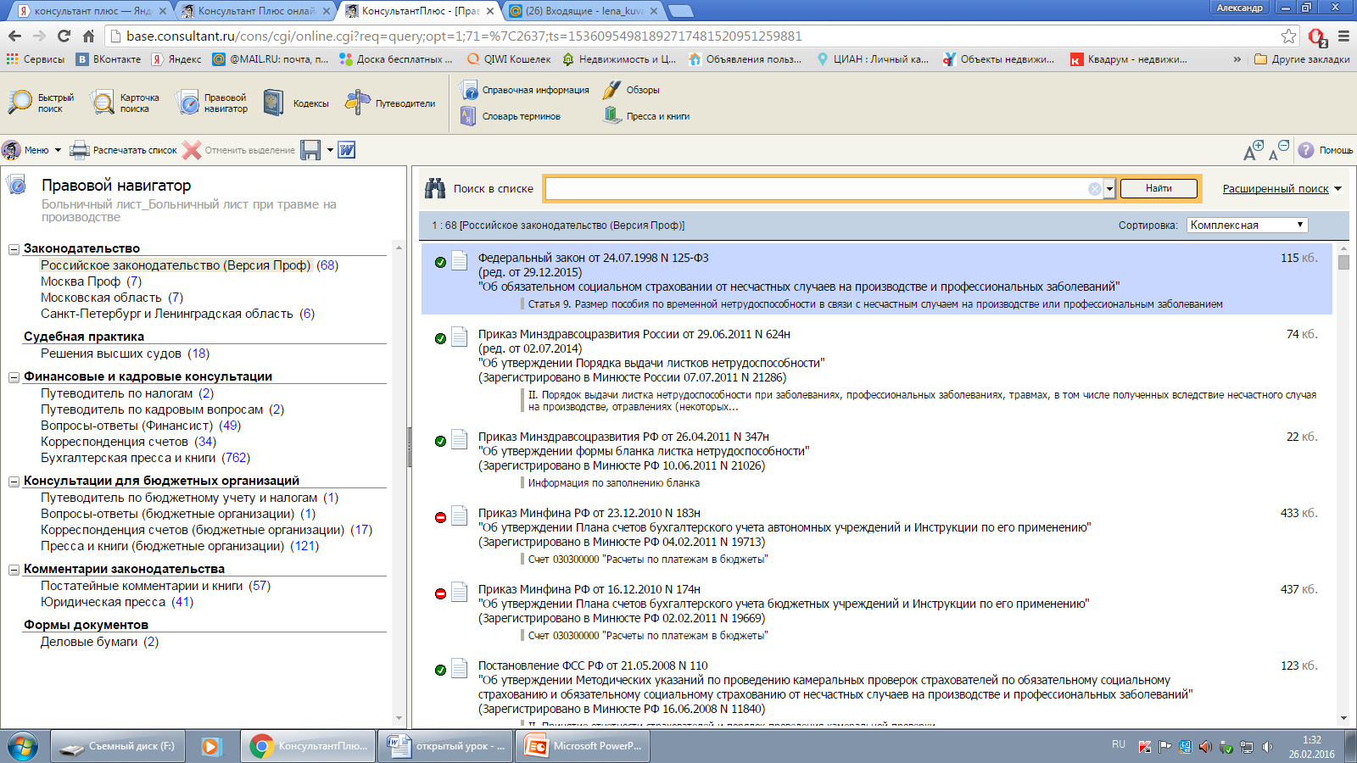

Slide 32
Самостоятельно:
Найти тарифы страховых взносов на обязательное пенсионное страхование, действующие в настоящее время.
Нужно определить, каким образом оплачивается сдельная работа в выходные или праздничные дни
Найти информацию касающуюся порядка проведения налоговых проверок.

Slide 33
III. Поиск документов по практическому вопросу с помощью «Быстрого поиска»

Slide 34
Пример 1
Необходимо найти Федеральный закон "О государственной регистрации юридических лиц и индивидуальных предпринимателей"
Технология выполнения
1. В строке Быстрого поиска зададим: ЗАКОН О ГОСРЕГИСТРАЦИИ ЮРЛИЦ
2. Строим список документов. Искомый документ будет находиться вверху списка

Slide 35
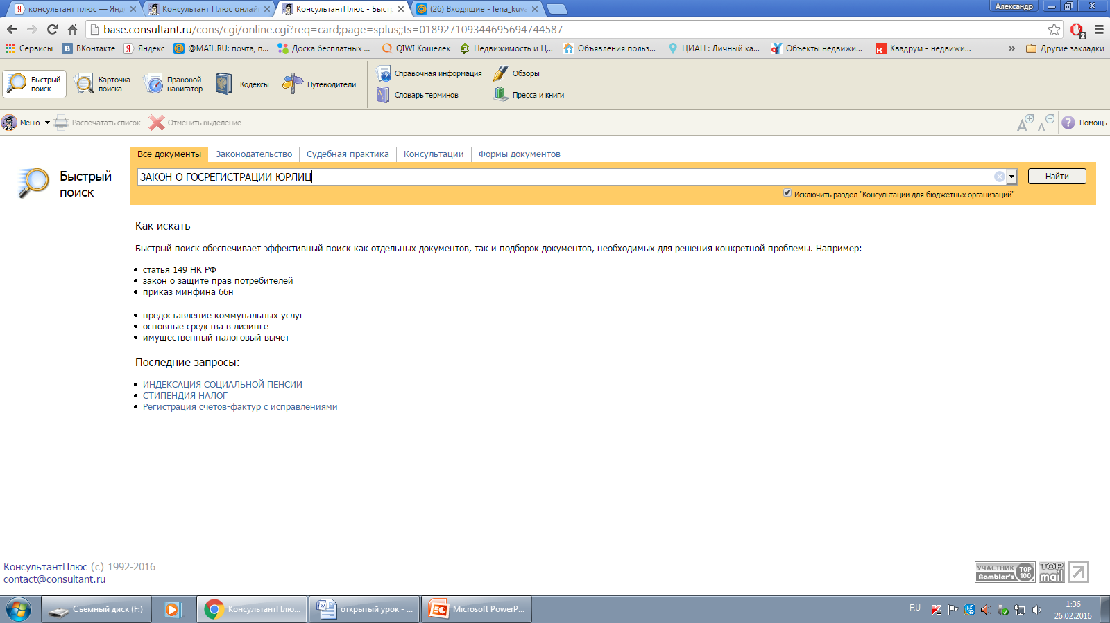

Slide 36
Пример 2
Выясним, какова продолжительность отпуска для сдачи госэкзаменов работникам-студентам, обучающимся по очной форме обучения
Технология выполнения
В строке Быстрого поиска зададим: ОТПУСК ДЛЯ СДАЧИ ГОСЭКЗАМЕНОВ
Откроем Трудовой кодекс РФ
В ст. 173 «Гарантии и компенсации работникам, совмещающим работу с обучением в образовательных учреждениях высшего профессионального образования, и работникам, поступающим в указанные образовательные учреждения» дан ответ на вопрос

Slide 37
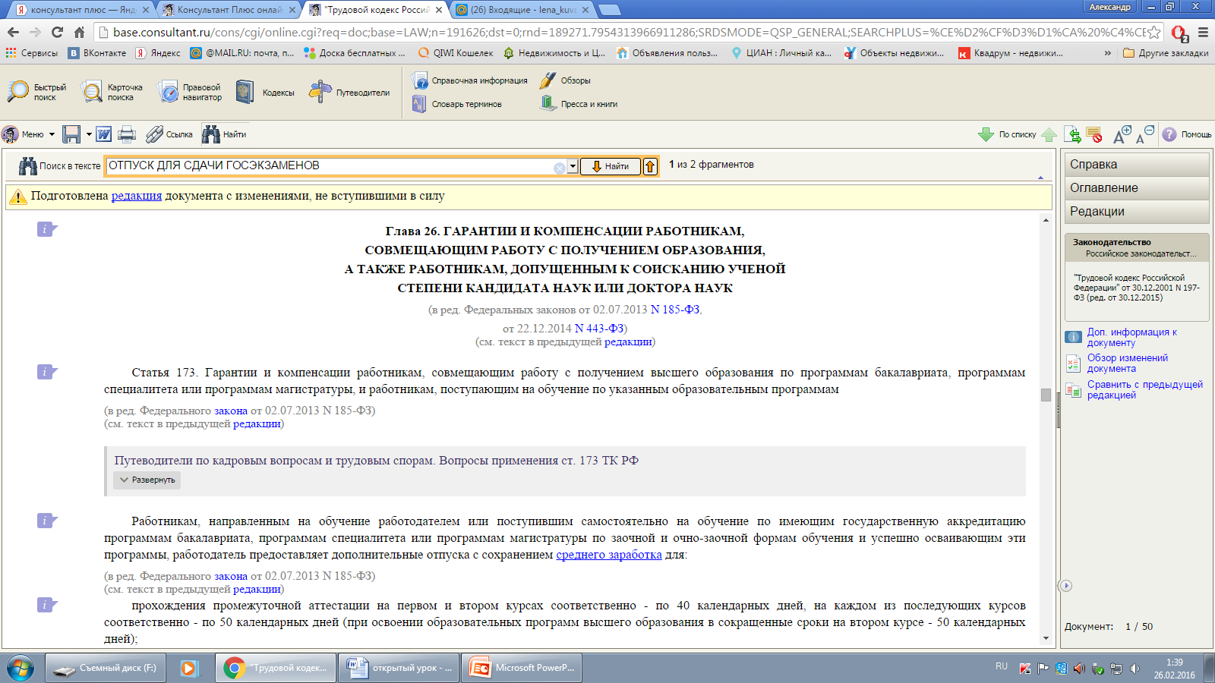

Slide 38
Самостоятельно:
Выясните, может ли неработающая мать отказаться от использования стандартного налогового вычета по НДФЛ на ребенка в пользу работающего отца ребенка
Найдите описание образца международного водительского удостоверения. Дополнительно выясните, можно ли для такого документа сфотографироваться в головном уборе.
Найдите Правила подсчета и подтверждения страхового стажа для определения размеров пособий по временной нетрудоспособности, по беременности и родам

Slide 39
Подводим итог
Назначение системы «Консультант Плюс»?
Какие виды информации можно найти в программе «Консультант Плюс»?
Какие инструменты поиска существуют в программе?
Как быстро найти документ по известным реквизитам?
Как быстро найти документ без известных реквизитов?
Как найти документы по практическому вопросу?
Как вы думаете, насколько в дальнейшей вашей профессиональной деятельности будет востребована практика применения СПС «Консультант Плюс»?

Slide 40
Домашнее задание
Повторение изученного материала по рабочим тетрадям, составление презентации по работе с СПС «Консультант Плюс».
(Презентация должна состоять не менее чем из 5 слайдов.
Примерная тематика следующая:
1 слайд – тематическая страничка СПС «Консультант Плюс»,
2 слайд – основные возможности и преимущества СПС «Консультант Плюс»,
3 слайд – содержание основных информационных банков СПС «Консультант Плюс»,
4 слайд – основные инструменты работы (по видам информации),
5 слайд – ваши впечатления о программе СПС «Консультант Плюс».)

